Slide 1
CHÀO MỪNG QUÝ THẦY CÔ CÙNG CÁC EM LỚP 7A4 ĐẾN VỚI TIẾT HỌC!
Giáo viên: PHẠM NHƠN QUÝ

Slide 2
HÃY NÊU CÁC TẬP HỢP SỐ MÀ EM ĐÃ ĐƯỢC HỌC ?
KHỞI ĐỘNG
Tập hợp các số tự nhiên
N = $\left\{0; 1; 2; 3; 4; 5; ...\right\}$
Tập hợp các số nguyên
Z = $\left\{...;−3;−2;−1; 0; 1; 2; 3; ...\right\}$
Tập hợp các số hữu tỉ
Q = $\left\{\frac{a}{b} ; a,b ∈Z, b≠0\right\}$

Slide 3
Tập hợp Số thực bao gồm:
Các số hữu tỉ
và loại số mới là số vô tỉ
Viết số thực dưới dạng thập phân
Biểu diễn số thực trên trục số
Làm tròn số thực
Vận dụng kiến thức số thực để giải quyết các vấn đề thực tiễn

Slide 4
1. BIỂU DIỄN THẬP PHÂN CỦA SỐ HỮU TỈ
Tiết 45 Bài 1: SỐ VÔ TỈ.
CĂN BẬC HAI SỐ HỌC
Khám phá 1
Hãy thực hiện các phép chia sau đây rồi dùng kết quả trên để viết các số sau đây dưới dạng số thập phân:
$$\frac{3}{2}=…$$
$$\frac{37}{25}=…$$
$$\frac{5}{6}=…$$
$$\frac{17}{27}=…$$

Slide 5
Kết quả các phép chia
Số thập phân vô hạn
tuần hoàn
$$\frac{3}{2}=1,5$$
$$\frac{5}{6}=0,83333…=0,8(3)$$
Số thập phân hữu hạn
$$đọc là 0,8 chu kì 3$$
$$\frac{37}{25}=1,48$$
$$\frac{17}{27}=0,629629...=0,(629)$$
$$đọc là 0 phẩy chu kì 629$$
KẾT LUẬN:
Mỗi số hữu tỉ
được biểu diễn bởi một
Số thập phân hữu hạn
Số thập phân vô hạn tuần hoàn

Slide 6
Ví dụ 1: Trong các số hữu tỉ sau, số nào là số thập phân hữu hạn và vô hạn tuần hoàn: $\frac{5}{4}$; $\frac{11}{3};$ $\frac{12}{25};\frac{171}{500}$ ; $\frac{431}{165}$;$\frac{1}{9}$
Các số thập phân hữu hạn
$$\frac{5}{4}=1,25$$
$$\frac{12}{25}=0,48$$
$$\frac{171}{500}=0,342$$
Các số thập phân vô hạn tuần hoàn
$$\frac{431}{165}=2,6(12)$$
$$\frac{11}{3}=3,(6)$$
$$\frac{1}{9}=0,(1)$$

Slide 7
Vận dụng
Hãy so sánh hai số hữu tỉ: 0,834 và $\frac{5}{6}$
CÁCH 1
CÁCH 2.
$$\frac{5}{6}=0,83333...=0,8(3)$$
$$0,834=\frac{417}{500}=\frac{1251}{1500}$$
$$\frac{5}{6}=\frac{1250}{1500}$$
Vì 0,834 > 0,83333...
nên 0,834 > $\frac{5}{6}$
Vì $\frac{1251}{1500}>\frac{1250}{1500}$ nên 0,834 > $\frac{5}{6}$

Slide 8
2. SỐ VÔ TỈ
Khám phá 2
Cho 2 hình vuông ABCD và AMBN như hình bên
Cho biết cạnh AM = 1dm.
Em hãy cho biết diện tích hình vuông ABCD
gấp mấy lần diện tích hình vuông AMBN .
▪Tính diện tích hình vuông AMBN, ABCD.
▪Hãy biểu diễn diện tích hình vuông ABCD theo độ dài đoạn AB.

Slide 9
2. SỐ VÔ TỈ
Khám phá 2
Diện tích hình vuông ABCD gấp 2 lần diện tích
hình vuông AMBN .
Diện tích hình vuông AMBN là: $1.1 = 1 ({dm}^{2})$
Diện tích hình vuông ABCD là $2 ({dm}^{2})$
Diện tích hình vuông ABCD là:
$S=AB.AB={AB}^{2}$
Suy ra
$${AB}^{2}=2$$

Slide 10
Khám phá 2 :
$\text{▪ }\text{N}\text{ế}\text{u} \text{g}\text{ọ}\text{i} \text{x} \text{(}\text{dm}\text{)} \text{(}\text{x}\text{>}\text{0}\text{)} \text{l}\text{à độ }\text{d}\text{à}\text{i} \text{c}\text{ạ}\text{nh} \text{AB} \text{c}\text{ủ}\text{a} \text{h}\text{ì}\text{nh} \text{vu}\text{ô}\text{ng} \text{ABCD} \text{th}\text{ì }\text{ta} \text{c}\text{ó}$
$$\text{Ng}\text{ườ}\text{i} \text{ta} \text{ch}\text{ứ}\text{ng} \text{minh}\text{ đượ}\text{c} \text{r}\text{ằ}\text{ng}$$
$$\text{K}\text{h}\text{ô}\text{ng} \text{c}\text{ó }\text{s}\text{ố }\text{h}\text{ữ}\text{u} \text{t}\text{ỉ }\text{n}\text{à}\text{o} \text{m}\text{à }\text{b}\text{ì}\text{nh} \text{ph}\text{ươ}\text{ng} \text{b}\text{ằ}\text{ng} \text{2}$$
$$\text{v}\text{à}\text{ đã }\text{t}\text{í}\text{nh}\text{ đượ}\text{c} \text{x}\text{ = }\text{1}\text{,}\text{414213562}\text{...}$$
$$\text{▪}\text{S}\text{ố }\text{n}\text{à}\text{y} \text{l}\text{à} \text{m}\text{ộ}\text{t} \text{s}\text{ố }\text{th}\text{ậ}\text{p} \text{ph}\text{â}\text{n} \text{v}\text{ô }\text{h}\text{ạ}\text{n} \text{m}\text{à ở }\text{ph}\text{ầ}\text{n} \text{th}\text{ậ}\text{p} \text{ph}\text{â}\text{n} \text{c}\text{ủ}\text{a} \text{n}\text{ó }\text{kh}\text{ô}\text{ng} \text{c}\text{ó }\text{m}\text{ộ}\text{t} \text{chu} \text{k}\text{ì }\text{n}\text{à}\text{o} \text{c}\text{ả. }$$
$$\text{Đó} \text{l}\text{à }\text{m}\text{ộ}\text{t} \text{s}\text{ố }\text{th}\text{ậ}\text{p} \text{ph}\text{â}\text{n} \text{v}\text{ô }\text{h}\text{ạ}\text{n} \text{kh}\text{ô}\text{ng} \text{tu}\text{ầ}\text{n} \text{ho}\text{à}\text{n}\text{. }$$
$$\text{Ta} \text{g}\text{ọ}\text{i} \text{nh}\text{ữ}\text{ng} \text{s}\text{ố }\text{nh}\text{ư }\text{v}\text{ậ}\text{y} \text{l}\text{à} \text{s}\text{ố }\text{v}\text{ô }\text{t}\text{ỉ}\text{.}$$
$$x^{2}=2$$

Slide 11
2. SỐ vô TỈ
Ghi nhớ:
Mỗi số thập phân vô hạn không tuần hoàn là biểu diễn thập phân của một số, số đó gọi là số vô tỉ.
Chú ý:
Chú ý:
Tập hợp các số vô tỉ được kí hiệu là: I

Slide 12
Ví dụ 2: (xem SGK/tr31)
$$Ví dụ$$
$$\text{a}\text{)} \text{N}\text{ế}\text{u} \text{th}\text{ì}$$
$$\text{x} \text{= }\text{1}\text{,}\text{7}\text{32}\text{050807}…$$
$$\text{ Đâ}\text{y} \text{l}\text{à }\text{m}\text{ộ}\text{t} \text{s}\text{ố }\text{th}\text{ậ}\text{p} \text{ph}\text{â}\text{n} \text{v}\text{ô }\text{h}\text{ạ}\text{n} \text{kh}\text{ô}\text{ng} \text{tu}\text{ầ}\text{n} \text{ho}\text{à}\text{n}\text{. }$$
$$\text{V}\text{ậ}\text{y} \text{x} \text{l}\text{à }\text{s}\text{ố }\text{v}\text{ô }\text{t}\text{ỉ}\text{.}$$
$$x^{2}=3$$

Slide 13
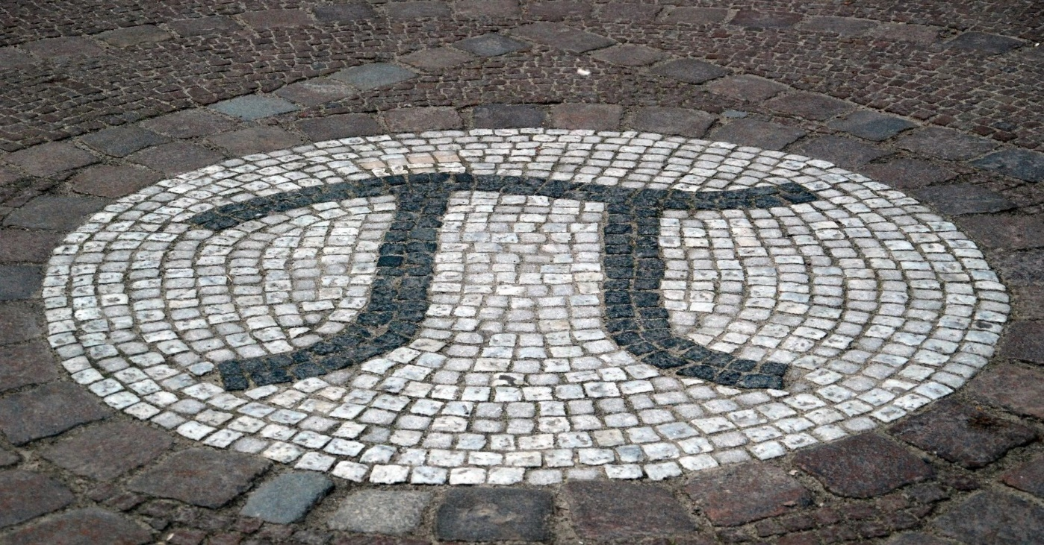
b) $Trong đường tròn, tỉ số \frac{C}{d}=\frac{C}{2R}=π (π đọc là pi)$
$$π=3,1415926535897932384626433832795028841971...$$
π là một số thập phân vô hạn không tuần hoàn
nên π là một số vô tỉ

Slide 14
Thực hành
Giải:
Hoàn thành các phát biểu sau:
a)Số a = 5,123 là một số thập phân hữu hạn nên a là số ..?.
b)Số b = 6,15555…=6,1(5) là một số thập phân vô hạn tuần hoàn nên b là số ..?...
c)Cho biết số c = 2,23606… là một số thập phân vô hạn không tuần hoàn. Vậy c là số ..?....
hữu tỉ
hữu tỉ
vô tỉ

Slide 15
TRÒ CHƠI
TRẮC NGHIỆM NHANH

Slide 16
Câu 1: Phân số nào dưới đây là số thập phân vô hạn tuần hoàn?
$$\frac{3}{8}$$
$$\frac{54}{165}$$
$$\frac{2291}{100}$$
$$\frac{2}{5}$$
A.
B.
C.
D.
09
04
00
01
06
03
02
10
08
05
07
Hết giờ

Slide 17
Câu 2: Phân số nào dưới đây viết được dưới dạng
số thập phân hữu hạn?
$$\frac{7}{6}$$
$$\frac{17}{160}$$
$$\frac{5}{18}$$
$$\frac{52}{165}$$
A.
B.
C.
D.
09
04
00
01
06
03
02
10
08
05
07
Hết giờ

Slide 18
$$\frac{25}{99}$$
Câu 3. Viết số dưới dạng số thập phân là:
A.0,25. B. 0,2(5). C.0,(25). D.0,(025).
09
04
00
01
06
03
02
10
08
05
07
Hết giờ

Slide 19
Câu 4. Viết số thập phân 0,52 dưới dạng phân số tối giản là:
09
04
00
01
06
03
02
10
08
05
07
Hết giờ

Slide 20
Câu 5. Phát biểu nào dưới đây sai?
A. Số vô tỉ là số viết được dưới dạng số thập phân vô hạn không tuần hoàn
B. Mỗi số thâp phân hữu hạn hoặc vô hạn tuần hoàn biểu diễn một số hữu tỉ.
C. Số 0 không phải số hữu tỉ dương và cũng không là số hữu tỉ âm.
D. Số vô tỉ là số viết được dưới dạng số thập phân vô hạn tuần hoàn
09
04
00
01
06
03
02
10
08
05
07
Hết giờ

Slide 21
GHI NHỚ
SỐ HỮU TỈ
SỐ VÔ TỈ
Số thập phân
hữu hạn
Ví dụ:
Số thập phân
vô hạn tuần hoàn
Ví dụ:
Số thập phân
vô hạn không tuần hoàn
Ví dụ:
$$\frac{3}{2}=1,5$$
$$\frac{5}{6}=0,8(3)$$
$$\text{x}\text{ = }\text{1}\text{,}\text{414213562}\text{...}$$
$$\frac{37}{25}=1,48$$
$$\frac{17}{27}=0,(629)$$
$$π=3,141592653...$$

Slide 22
HƯỚNG DẪN VỀ NHÀ
1. Học và xem lại tất cả các kiến thức đã học
2. Hoàn thành bài tập 1 trang 33 SGK
3. Đọc và nghiên cứu trước nội dung 3, 4 của bài để tiết sau học

Slide 23
Bài 1 Trong các số hữu tỉ sau, số nào là số thập phân hữu hạn, vô hạn tuần hoàn $\frac{15}{8}; \frac{−99}{20}; \frac{40}{9}; \frac{−44}{7}$;$\frac{8}{11}; \frac{17}{50}$
Các số thập phân hữu hạn là $\frac{15}{8}; \frac{−99}{20}$; $\frac{17}{50}$
Các số thập phân vô hạn tuần hoàn là$\frac{40}{9}; \frac{−44}{7}$;$\frac{8}{11}$

Slide 24
CẢM ƠN QUÝ THẦY CÔ CÙNG CÁC EM
HỌC SINH

